Slide 1
الوحدة 67
تشغيل أنظمة نقل الحركة
في المركبات الخفيفة وصيانتها
A103000399247

Slide 2
موجز عن الوحدة
تركز هذه الوحدة على تشغيل أنظمة نقل الحركة في المركبات الخفيفة وصيانتها وإصلاحها، بلا سيما القوابض وصناديق التروس ومجموعات الدفع. سيكتسب المتعلمون فهمًا قويًا لكيفية عمل هذه الأنظمة، ومكوناتها، وكيفية تشخيص مشكلاتها الشائعة وإصلاحها. وتتناول الوحدة أيضًا التطورات الحديثة في أنظمة التحكم الإلكتروني في نقل الحركة التي تحسن من أداء المركبات وكفاءتها. وبإتمام هذه الوحدة، سيكتسب المتعلمون مهارات عملية في مجال تشخيص الأعطال وصيانة الأنظمة،
ما يؤهلهم لمواصلة دراساتهم أو بدء مسارات وظيفية في قطاع السيارات.
A103000399247

Slide 3
مقدمة الوحدة
تعد عملية تشغيل أنظمة نقل الحركة في المركبات الخفيفة وصيانتها عاملًا بالغ الأهمية بالنسبة لأداء المركبات الحديثة وموثوقيتها. في هذه الوحدة، سيتعرف المتعلمون المكونات الرئيسة لهذه الأنظمة، بما في ذلك القوابض وصناديق التروس ومجموعات الدفع، وذلك لفهم كيفية عملها سواءً بشكل فردي أو بوصفها جزءًا من نظام متكامل. وتقدم الوحدة للمتعلمين أحدث التطورات في أنظمة التحكم الإلكتروني المستخدمة في أنظمة نقل الحركة التي أصبحت ذات أهمية متزايدة في المركبات الحديثة. سيتمكن المتعلمون بفضل خبرتهم من تشخيص الأعطال الشائعة وإصلاحها، مثل انزلاق القابض ومشكلات وصلات صندوق التروس، وذلك باستخدام أدوات وتقنيات التشخيص. وهذا الفهم العملي سيمنح المتعلمين المهارات الأساسية لضمان التشغيل الآمن والفعّال لأنظمة نقل الحركة في المركبات، سواءً في تطبيقات المركبات العادية أو السيارات الرياضية.
A103000399247

Slide 4
نتاجات التعلم
أ فهم تشغيل آلية القابض في المركبات الخفيفة ووظيفة مكوناته الرئيسة
ب فهم تشغيل صندوق التروس في المركبات الخفيفة ووظيفة مكوناته الرئيسة
ج فهم طريقة تشغيل نظام مجموعة الدفع وناقل الحركة النهائي في المركبات الخفيفة ووظيفة مكوناتهما الرئيسة
د اكتساب القدرة على إصلاح نظام نقل الحركة في المركبات الخفيفة وصيانته
A103000399247

Slide 5
نتاج التعلم أ
فهم تشغيل آلية القابض في المركبات الخفيفة ووظيفة مكوناته الرئيسة
A103000399247

Slide 6
أ1 التشغيل اليدوي للقابض ومكوناته
قوابض الإنتاج
يتناول هذا الجزء أنواع القوابض اليدوية وطريقة عملها والمكونات الرئيسة لها، إضافة إلى مجموعة من العوامل مثل حسابات العزم وتدفق القدرة في المركبة.
أنواع النوابض اللولبية والقرصية: القوابض ذات النوابض اللولبية: يستخدم هذا النوع من القوابض نوابض لولبية للضغط على قرص القابض ضد الحذافة.
القوابض ذات النوابض القرصية: يستخدم هذا النوع من القوابض نابض قرصي واحد يضغط على اللوحة عند تشغيلها، ما يوفر تشغيلًا أكثر سلاسة وأقل تآكلًا.
القوابض أحادية القرص: هذا هو النوع الأكثر شيوعًا في مركبات الإنتاج، حيث يستخدم قرص احتكاك واحد بين المحرك وناقل الحركة بغرض تحقيق التعشيق وفك التعشيق.
القوابض الرطبة والجافة: القوابض الرطبة: تُغمر بالزيت، ما يؤدي إلى تبريد المكونات وتزييتها، وهي شائعة الاستخدام في الدراجات النارية والمركبات عالية الأداء.
القوابض الجافة: لا تستخدم الزيت، ما يجعلها أكثر شيوعًا في مركبات الطرق العادية بسبب انخفاض السحب.
A103000399247

Slide 7
قوابض السيارات الرياضية
القوابض الذراعية:
تُصمم القوابض الذراعية بهدف تحقيق الأداء العالي، وهي خفيفة الوزن وذات أسطح احتكاك أقل، وتعتبر مثالية للسيارات الرياضية بفضل قدرتها على التعشيق السريع.
القوابض الانزلاقية:
تعمل هذه القوابض الشائعة في دراجات السباق النارية على منع انغلاق العجلات في أثناء خفض السرعة الشديد عن طريق فك التعشيق جزئيًا وذلك عند تجاوز سرعة المحرك لحدٍ معينٍ.
القوابض متعددة الأقراص:
تستخدم هذه القوابض أقراص احتكاك متعددة لتحمل المزيد من عزم الدوران، وغالبًا ما توجد في المركبات عالية الأداء ومركبات السباق. وتوفر سطح اتصال أكبر لنقل عزم الدوران مقارنةً بالقوابض أحادية القرص.
A103000399247

Slide 8
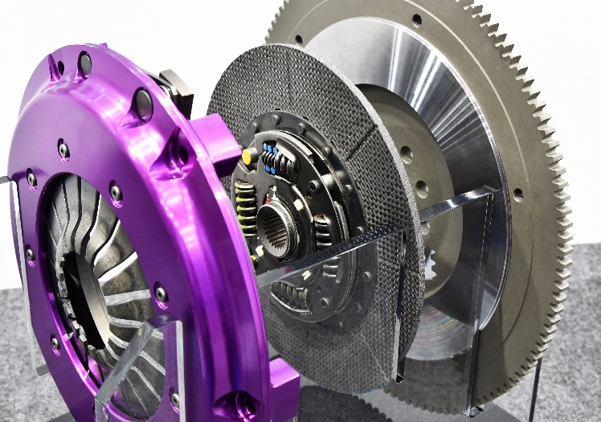
أ1 التشغيل اليدوي للقابض ومكوناته
تعشيق القابض (أحادي القرص ومتعدد الأقراص) وفك تعشيقه
القوابض أحادية القرص: تدخل هذه القوابض وضع التعشيق عندما ينقل قرص الاحتكاك، الذي يجري تثبيته بين لوحة الضغط والحذافة، قدرة المحرك إلى صندوق التروس. بينما يكون في وضع فك التعشيق عند الضغط على دواسة القابض، وهو ما يؤدي إلى تحريك محمل التحرير والفصل بين أسطح الاحتكاك.
القوابض متعددة الأقراص: تعمل بشكلٍ مشابه ولكنها تحتوي على أقراص متعددة. وتوفر تبديدًا أفضل للحرارة وهي مثالية للتعامل مع القدرة وعزم الدوران الأعلى في تطبيقات السيارات الرياضية.
لوحة الضغط والقرص ومحامل التحرير والحذافة
لوحة الضغط: مكون أساسي يطبق القدرة على قرص القابض ويثبته عكس الحذافة. ويضمن تحقيق التعشيق وفك التعشيق بشكلٍ صحيح.
قرص القابض: مصنوع من مادة عالية الاحتكاك، ويمثل المكون الذي ينقل عزم دوران المحرك إلى صندوق التروس. ويجب أن يحقق التصميم والمواد التوازن بين المتانة والأداء.
محامل التحرير: محمل يتحرك عكس لوحة الضغط لفصل القابض عند الضغط على الدواسة، ويسمح بفك التعشيق بشكلٍ سلس وسهل.
الحذافة: مكون دائري ثقيل متصل بعمود الكرنك في المحرك، ويعمل على تخزين الطاقة الدورانية ويساعد على تخفيف نبضات المحرك. ويضغط قرص القابض عليه بغرض نقل القدرة.
أقراص القابض
A103000399247

Slide 9
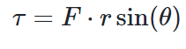
أ1 التشغيل اليدوي للقابض ومكوناته
التصميم الإنشائي واستخدام المواد
بطانات الاحتكاك: عادةً ما تكون مصنوعة من المواد العضوية أو المعادن الملبدة أو المركبات السيراميكية. وتوفر هذه المواد الاحتكاك اللازم لنقل العزم.
ألواح التشغيل وأسطح الاحتكاك: تُصنع ألواح الدفع من الفولاذ عالي القدرة، في حين أن أسطح الاحتكاك غالبًا ما تكون مصممة بغرض مقاومة التآكل وتوفير التماسك الفعال.
النوابض: تضمن النوابض اللولبية أو القرصية أن يظل قرص القابض ملامسًا للحذافة عند التعشيق وتساعد على عملية فك التعشيق عند الضغط على دواسة القابض.
حسابات عزم الدوران ومعامل الاحتكاك
حساب عزم الدوران: يجب أن يكون القابض قادرًا على التعامل مع عزم الدوران الناتج عن المحرك. تعتمد معادلة عزم الدوران في نظام القابض على قدرة الاحتكاك بين قرص القابض والحذافة، مضروبة في نصف القطر وعدد الألواح.
معامل الاحتكاك: هو قياس مقدار الاحتكاك بين لوحة القابض والحذافة. ويؤثر في مقدار عزم الدوران الذي يمكن نقله دون انزلاق.
كيف يُحسَب عزم الدوران؟
مقدار متجه عزم الدوران t لعزم الدوران الناتج عن قوة معينة
F هو
A103000399247

Slide 10
أ1 التشغيل اليدوي للقابض ومكوناته
تدفق القدرة في نظام القابض
تدفق القدرة في المحرك: عند تعشيق القابض، تتدفق القدرة من عمود الكرنك في المحرك إلى الحذافة ومنها، ومن خلال قرص القابض، إلى ناقل الحركة.
تدفق القدرة في الدواسة: عند الضغط على دواسة القابض، يتسبب ذلك في دفع محمل التحرير في قبالة النابض اللولبي أو النابض القرصي، ما يؤدي إلى فك تعشيق القابض. يؤدي ذلك إلى فصل المحرك عن صندوق التروس، وهو ما يسمح بتغيير التروس.
أ2 التشغيل الآلي للقابض ومكوناته
يتناول هذا الجزء مكونات ومبادئ تشغيل القوابض الآلية، مع التركيز على الحذافة السائلية ومحولات عزم الدوران، إضافة إلى تطورها.
مكونات القابض الآلي
نظرة عامة على القابض الآلي: على عكس القوابض اليدوية، يجري تعشيق القوابض الآلية وفكها تلقائيًا دون أن يحتاج السائق إلى الضغط على دواسة القابض.
المكونات الرئيسة:
محول عزم الدوران: جهاز قارنة سائلية يحل محل القابض التقليدي في المركبات الآلية، ما يسمح بنقل سلس لقدرة المحرك إلى ناقل الحركة.
المضخة (الدافعة): تتصل بالمحرك وتدور معه، ما يدفع السائل داخل المحول.
التوربين: يتصل بنظام نقل الحركة، ويستقبل السائل من المضخة وينقل العزم إلى ناقل الحركة.
الجزء الثابت مكون ثابت يعيد توجيه السائل بين التوربين والدافعة بهدف تحسين الكفاءة.
A103000399247

Slide 11
أ2 التشغيل الآلي للقابض ومكوناته
الحذافة السائلية (الدافعة والتوربين)
الحذافة السائلية: جهاز قارنة سائلية يُستخدم في بعض أنظمة نقل الحركة الآلية القديمة لربط المحرك بنظام نقل الحركة. ويعتمد على مجموعة من الشفرات الدوارة (الدافعة) المدفوعة بواسطة قدرة المحرك تتمثل وظيفتها في رش السائل على التوربين، ما يتسبب في دورانه وبالتالي تشغيل ناقل الحركة.
الدافعة: تتمثل وظيفة هذا المكون المتصل بالمحرك في توجيه السائل إلى التوربين لنقل القدرة.
التوربين: يستقبل الطاقة السائلية من الدافعة وينقلها إلى صندوق التروس.
وتوفر الحذافة السائلية نقل سلس لعزم الدوران، لكنها تتمتع بكفاءة محدودة مقارنةً بمحوّلات العزم الحديثة.
مكونات محول عزم الدوران (الدافعة، التوربين، الجزء الثابت، القابض أحادي الاتجاه)
محول عزم الدوران: نسخة متطورة من الحذافة السائلية، مصممة بهدف توفير كفاءة أكبر ومضاعفة عزم الدوران.
الدافعة: كما هو الحال مع الحذافة السائلية، يجري توصيل الدافعة بالمحرك وتعمل على تدوير السائل داخل المحول.
التوربين: يتصل بناقل الحركة، ويجري تشغيله بواسطة السائل القادم من الدافعة، ما يسفر عن نقل العزم إلى نظام الدفع.
الجزء الثابت يقع بين الدافعة والتوربين، ويعيد توجيه السائل العائد من التوربين إلى الدافعة، ما يزيد من خرج عزم الدوران ويحسن الكفاءة.
القابض أحادي الاتجاه: يسمح للعضو الثابت بالدوران في اتجاه واحد ولكنه يثبته في الاتجاه الآخر، وهو ما يساعد على تحقيق مضاعفة عزم الدوران في أثناء التسارع.
A103000399247

Slide 12
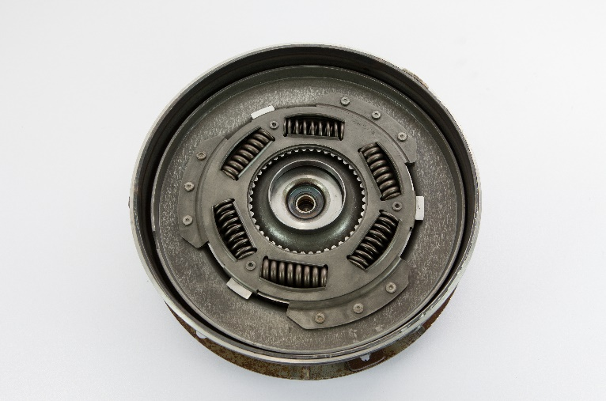
أ2 التشغيل الآلي للقابض ومكوناته
مبادئ تشغيل الحذافات السائلية
تشغيل الحذافة السائلية: تعمل وفق مبدأ القارنة السائلية. تتسبب قدرة المحرك في تشغيل الدافعة، التي تلقي السائل على التوربين، الذي يعمل بدوره على تشغيل ناقل الحركة. ورغم أن القدرة تُنقل بسلاسة، يمكن أن يؤدي ذلك إلى فقدان الطاقة بسبب الانزلاق.
المزايا:
تحقيق التعشيق بشكلٍ أكثر سلاسة من القوابض الميكانيكية.
والحد من التآكل والتمزق عن طريق تقليل الاحتكاك المباشر بين المكونات.
مبادئ تشغيل محولات عزم الدوران
تشغيل محول عزم الدوران: تُستخدم قارنة سائلية بين الدافعة والتوربين. وفي أثناء التشغيل بسرعة منخفضة، يعمل محول عزم الدوران على مضاعفة عزم المحرك، وهو ما يوفر المزيد من القدرة لنظام الدفع. ومع زيادة سرعة المحرك، تسمح القارنة السائلية بنقل القدرة بسلاسة،
حيث يؤدي الجزء الثابت دورًا رئيسًا في تحسين الكفاءة من خلال إعادة توجيه السائل.
المزايا مقارنةً بالحذافات السائلية: يوفر مضاعفة عزم الدوران قدرة إضافية عند التسارع
من وضع السكون.
تحسين الكفاءة من خلال الجزء الثابت والقابض أحادي الاتجاه، ما يقلل الانزلاق وفقدان القدرة.
محول عزم الدوران
A103000399247

Slide 13
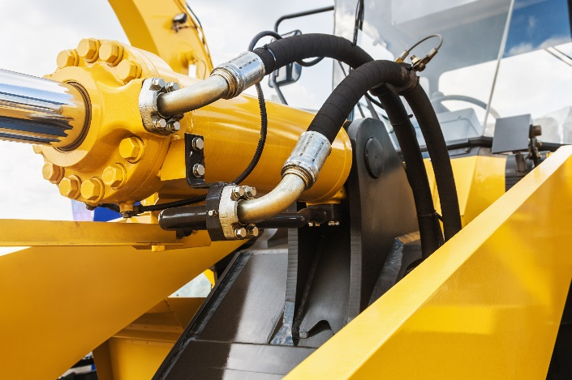
أ2 التشغيل الآلي للقابض ومكوناته
تطور الحذافات السائلية إلى محولات عزم الدوران
من الحذافة السائلية إلى محول عزم الدوران: كانت الحذافة السائلية تكنولوجيا مبكرة تُستخدم لربط المحرك بناقل الحركة في الأنظمة الآلية، حيث كانت توفر آلية لنقل القدرة بطريقة سلسلة ولكن مع فقدان كبير للطاقة بسبب الانزلاق.
تطوير محول عزم الدوران: بغرض التغلب على عيوب الحذافة السائلية، جرى تطوير محوّلات عزم الدوران المزودة بعضو ثابت وقابض أحادي الاتجاه لتقليل فقدان الطاقة وزيادة العزم في أثناء التسارع. وقد أدت هذه التطورات إلى تحسينات كبيرة في أداء المركبات وكفاءتها في استهلاك الوقود والراحة عند القيادة.
إضافة الجزء الثابت
دور الجزء الثابت في محول عزم الدوران:
يوضع الجزء الثابت بين الدافعة والتوربين، وهو مصمم لإعادة توجيه السائل العائد من التوربين قبل أن يصل إلى الدافعة.
ومن خلال إعادة توجيه السائل، يعمل الجزء الثابت على زيادة الكفاءة إلى أقصى حد ومضاعفة عزم الدوران في ظروف السرعة المنخفضة، وهذا مفيد بشكلٍ خاص للتسارع من وضع السكون.
القابض أحادي الاتجاه: تضمن قدرة الجزء الثابت على التثبيت في اتجاه واحد أنه يعيد توجيه السوائل فقط عند الضرورة، ما يجعل محول عزم الدوران أكثر كفاءة واستجابة.
جرار هيدروليكي
A103000399247

Slide 14
أنظمة التحرير في مركبات الإنتاج
يتناول هذا الجزء آليات التحرير المختلفة وتعديلاتها والمشكلات الشائعة التي قد تحدث في أثناء التشغيل.
الأنظمة الكهروهيدروليكية: مزيج من الأنظمة الكهربائية والهيدروليكية المستخدمة في المركبات الحديثة. يعمل النظام الهيدروليكي على نقل القدرة، بينما يعزز التحكم الإلكتروني الدقة ويقلل جهد الدواسة.
وهو شائع الاستخدام في المركبات الفاخرة بسبب التشغيل الأكثر سلاسة والتحكم الأفضل.
أنظمة التحرير الهيدروليكية: تستخدم الضغط الهيدروليكي لتشغيل آلية تحرير القابض. عند الضغط على دواسة القابض، يتحرك السائل عبر أسطوانة رئيسة وأخرى تابعة لفك تعشيق القابض.
ويُعرف عن هذا النظام الحد من مقدار القدرة المطلوبة من السائق.
الأنظمة الميكانيكية (الكابلات): أبسط شكل لأنظمة التحرير، وتتضمن الربط الميكانيكي المباشر بين دواسة القابض وآلية تحرير القابض.
وتوجد في المركبات القديمة أو الموديلات الاقتصادية، على الرغم من أنها قد تتلف بسرعة أكبر وتتطلب بذل جهدًا أكبر للتشغيل.
A103000399247

Slide 15
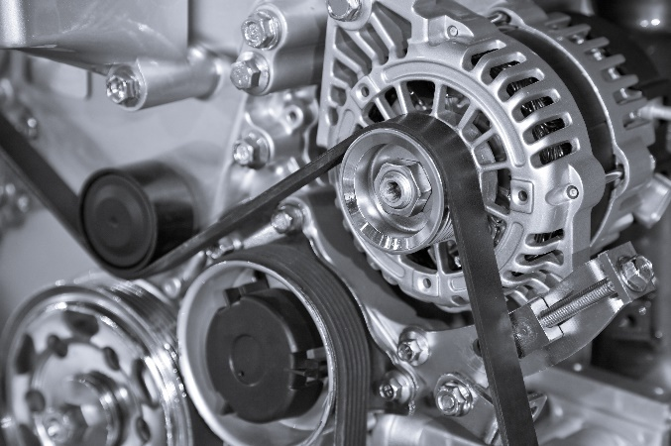
أ3 مبادئ تشغيل أنظمة تحرير القابض
أنظمة التحرير في المركبات الرياضية
آليات الدفع/السحب: في المركبات الرياضية، تُستخدم آليات تحرير القابض بنظام الدفع والسحب بغرض تعشيق القابض وفك تعشيقه عند السرعات العالية. وتُصمم هذه الأنظمة بهدف التشغيل السريع، ما يسمح بتغيير التروس بسرعة أكبر.
آليات التشغيل الكهروهيدروليكية: تجمع هذه الأنظمة بين التشغيل الهيدروليكي والتحكم الإلكتروني لعملية تشغيل القابض بشكلٍ سريع ودقيق، وهو ما يُطلب في السباقات عالية الأداء. وتوفر تحكمًا أفضل عند السرعات العالية وتأتي مدمجة في أنظمة نقل الحركة المتقدمة.
التحكم الإلكتروني في القابض
نظرة عامة: تستخدم أنظمة التحكم الإلكتروني في القابض المستشعرات والمشغلات بغرض تعشيق القابض وفك تعشيقه دون الحاجة إلى دواسة القابض. وتُستخدم هذه التكنولوجيا عادةً في أنظمة نقل الحركة شبه الآلية والآلية بالكامل.
المزايا: الحد من إجهاد السائق، خاصةً خلال حركة المرور المتقطعة. السماح بالتحكم الدقيق في القابض، ما يحسن كفاءة الوقود وأداء السيارة.
الاستخدامات تُستخدم في المركبات الحديثة الفاخرة والرياضية حيث يكمن الهدف في تحسين ديناميكيات القيادة والكفاءة.
مشغل المركبة
A103000399247

Slide 16
أ3 مبادئ تشغيل أنظمة تحرير القابض
إمكانية الضبط/الضبط الذاتي
الضبط اليدوي: غالبًا ما تتطلب أنظمة القوابض التقليدية إجراء ضبط يدوي بشكلٍ دوري بغرض الحفاظ على الارتفاع الصحيح للدواسة وضمان فك تعشيق القابض بالكامل. ويكون إدخال هذه التعديلات ضرورية بسبب التآكل في مكونات الاحتكاك.
القوابض ذاتية الضبط: غالبًا ما تأتي القوابض الحديثة مزودة بآليات الضبط الذاتي التي تعوض تلقائيًا التآكل في قرص القابض ولوحة الضغط. ومن شأن ذلك تقليل الحاجة إلى الضبط اليدوي المتكرر ويضمن إحساسًا متسقًا بالدواسة وأداءً متميزًا. وتتوافر آليات الضبط الذاتي بشكلٍ شائع في أنظمة القابض الهيدروليكية.
الأعطال الشائعة في القوابض
التآكل: واحدة من أكثر المشكلات شيوعًا، حيث تتآكل أقراص القابض وألواح الضغط بشكلٍ طبيعي بمرور الوقت، ما يؤدي إلى ضعف التعشيق أو الانزلاق.
عدم المحاذاة: في حالة عدم محاذاة مكونات القابض بشكلٍ صحيح في أثناء التثبيت، قد يؤدي ذلك إلى مواجهة صعوبات في تعشيق التروس وحدوث تآكل مبكر لمجموعة القابض.
مؤشرات الأعطال
الانزلاق: يحدث عندما يخفق القابض في تحقيق التعشيق الكامل، ما يتسبب في زيادة سرعة المحرك دون نقل قدرة كافية إلى العجلات. تشمل الأسباب الشائعة لذلك تلف مواد الاحتكاك أو تلوث الزيت.
السحب: يحدث في حالة عدم فك تعشيق القابض بشكلٍ كامل، ما يجعل من الصعب تغيير التروس ويتسبب في أصوات احتكاك. ويمكن أن يكون ذلك ناتجًا عن قوابض غير محاذاة أو آلية تحرير معطلة.
الاهتزاز: شعور بالارتجاف أو الارتعاش عند استخدام القابض، غالبًا بسبب التلوث (مثل وجود الزيت على لوحة القابض) أو المكونات المشوهة أو التآكل غير المتساوي.
ارتفاع درجة الحرارة: يمكن أن يؤدي تراكم الحرارة المفرط إلى تعطل القابض قبل الأوان. وقد يحدث ارتفاع درجة الحرارة بسبب الضغط على دواسة القابض بشكلٍ مستمر أو الاستخدام غير السليم أو الصيانة غير الجيدة.
A103000399247

Slide 17
نتاج التعلم ب
فهم تشغيل صندوق التروس في المركبات الخفيفة ووظيفة مكوناته الرئيسة
A103000399247

Slide 18
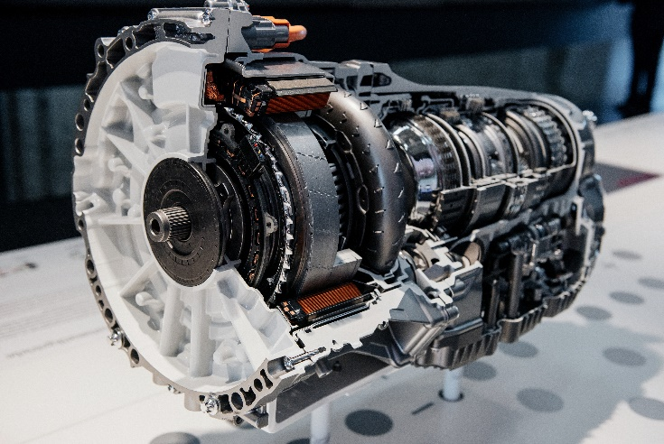
ب1 أنواع صناديق التروس
صناديق التروس اليدوية
يتناول هذا الجزء الأنواع المختلفة من صناديق التروس اليدوية والآلية، ومبادئ تشغيلها، وكيفية وضعها في المركبات.
صناديق التروس اليدوية
صندوق التروس أحادي المرحلة: صندوق تروس بسيط يجري فيه اختيار جميع نسب التروس في مرحلة واحدة. ويتميز بكونه بسيطًا ولكنه أقل كفاءة مقارنةً بأنواع صناديق التروس المتقدمة.
صناديق التروس مزدوجة المرحلة: في هذا النوع، يجري اختيار نسب التروس عبر مرحلتين، ما يوفر نطاقًا أوسع من التروس وقدرة أفضل على التكيف مع ظروف القيادة المختلفة.
صناديق التروس ذات الشبكة المنزلقة: في صناديق التروس ذات الشبكة المنزلقة، تنزلق التروس على طول العمود للتداخل الترس المناسب على عمود الإخراج. وهي عبارة عن تصميم قديم، ما يتطلب من السائق استخدام تقنية القابض المزدوج لتجنب احتكاك التروس.
المزايا: تصميم وبناء بسيط.
العيوب: مواجهة صعوبة في التعشيق وغير مناسبة للاستخدام عالي السرعة.
صناديق التروس الشبكية الثابتة: تكون جميع التروس في هذا النوع متشابكة باستمرار، وتقتصر عملية التعشيق على القوابض الكلابية فقط. وهذا يؤدي إلى إجراء تغييرات التروس بشكلٍ أكثر سلاسة وسرعة مقارنةً بصناديق التروس ذات الشبكة المنزلقة. المزايا: أكثر كفاءة وسلاسة من التصميمات الشبكية المنزلقة.
العيوب: أكثر تعقيدًا وتكلفة في الإنتاج.
مقطع عرضي
لصندوق تروس ناقل الحركة الآلي
A103000399247

Slide 19
ب1 أنواع صناديق التروس
تشغيل صناديق التروس اليدوية
نظرة عامة على صناديق التروس اليدوية: تسمح صناديق التروس اليدوية للسائق باختيار التروس يدويًا عبر ذراع التروس ودواسة القابض. ويمتلك السائق السيطرة الكاملة على اختيار الترس، ما يوفر تجربة قيادة أكثر تفاعلية.
تدفق القدرة: عند اختيار الترس، تتدفق القدرة من المحرك إلى عمود الإدخال، ثمّ عبر الترس المختار، وصولًا إلى عمود الإخراج.
المزامنة: تستخدم صناديق التروس اليدوية الحديثة وحدات التزامن بغرض مزامنة سرعات التروس في أثناء التبديل، ما يسمح بالتعشيق السلس دون الحاجة إلى استخدام تقنية القابض المزدوج.
صناديق التروس الآلية
مجموعة التروس الدوارة: تُعرف أيضًا باسم نظام التروس الكوكبية، تتكون مجموعة التروس الدوارة من ترس شمسي مركزي وتروس كوكبية، وترس حلقي خارجي. ويتيح هذا النظام تحقيق نسب تروس متعددة باستخدام عدد أقل من المكونات.
المزايا: تصميم صغير والقدرة على التعامل مع العديد من التروس بكفاءة.
الاستخدامات يُستخدم هذا النظام على نطاق واسع في صناديق التروس الآلية نظرًا لقدرتها على توفير انتقالات سلسة بين نسب التروس.
أنظمة التحكم الهيدروليكية: تستخدم ناقلات الحركة الآلية أنظمة التحكم الهيدروليكية لتغيير التروس بناءً على سرعة المركبة وحمل المحرك. ويستخدم النظام سائلًا هيدروليكيًا لتشغيل التروس دون الحاجة إلى تدخل السائق.
المزايا: تغييرات التروس بشكلٍ أكثر سلاسة وجهد أقل من السائق.
العيوب: أكثر تعقيدًا وتكلفة من حيث الصيانة مقارنةً بالأنظمة اليدوية.
A103000399247

Slide 20
ب1 أنواع صناديق التروس
تشغيل صندوق التروس الآلي
كيف تعمل علب التروس الآلية: تستخدم صناديق التروس الآلية أجهزة استشعار وأنظمة هيدروليكية بغرض تحديد نسبة التروس المناسبة تلقائيًا بناءً على ظروف القيادة.
محول عزم الدوران: بدلًا من استخدام القابض، يُستخدم محول العزم لإدارة تدفق القدرة بين المحرك وناقل الحركة، وهو ما يوفر تجربة قيادة سلسة دون الحاجة إلى تغييرات يدوية في التروس.
التحكم في التبديل: تتغير التروس في ناقل الحركة تلقائيًا بناءً على السرعة وحمل المحرك ووضعية الخانق.
تصاميم صناديق التروس: عرضية وطولية
التصميم العرضي: في التصميم العرضي، يُوضع صندوق التروس أفقيًا عبر عرض المركبة. عادةً ما يُستخدم هذا التصميم في المركبات ذات الدفع الأمامي (FWD)، حيث يجري تثبيت المحرك ونظام ناقل الحركة جنبًا إلى جنب.
المزايا: أصغر حجمًا، ما يسمح بمساحة داخلية أكبر في المركبات الصغيرة.
الاستخدامات شائع الاستخدام في السيارات الصغيرة والمتوسطة الحجم المزودة بنظام دفع أمامي.
التصميم الطولي: يُوضع صندوق التروس على طول المركبة، بمحاذاة عمود الدفع. يوجد هذا التصميم عادةً في المركبات ذات الدفع الخلفي (RWD) والدفع الرباعي/الكامل (AWD).
المزايا: يوفر توزيع وزن أفضل وتوازنًا محسنًا، ما يجعله مثاليًا للمركبات الرياضية والفاخرة.
الاستخدامات شائع الاستخدام في المركبات الكبيرة والسيارات الرياضية والموديلات الفاخرة.
A103000399247

Slide 21
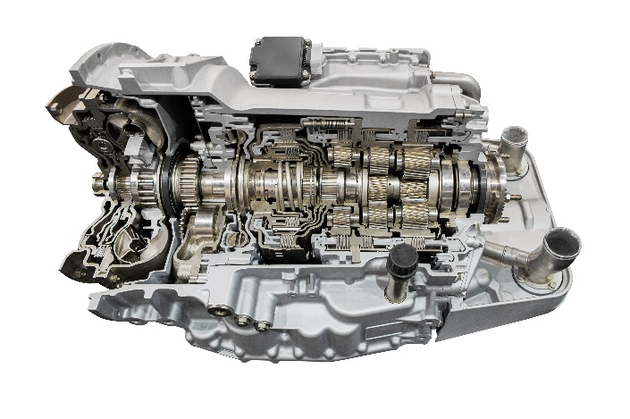
ب2 تشغيل صندوق التروس اليدوي ومكوناته
تشغيل صندوق التروس وتدفق القدرة
(ناقل الحركة اليدوي)
يتناول هذا الجزء كيفية عمل صندوق التروس اليدوي، ومكوناته الرئيسة، وخصائص نسبة التروس، والطرق المستخدمة لتعشيق التروس.
تشغيل ناقل الحركة اليدوي: يسمح صندوق التروس اليدوي للسائق باختيار التروس يدويًا عبر ذراع التروس ودواسة القابض. وتتدفق القدرة من المحرك إلى صندوق التروس، حيث يجري اختيار نسب تروس مختلفة.
تدفق القدرة: عند اختيار الترس، تُنقل قدرة المحرك من عمود الإدخال إلى الترس المحدد، والذي يعمل بدوره على تشغيل عمود الإخراج لتدوير العجلات.
صندوق تروس التبديل المباشر: نوع من صناديق التروس اليدوية يستخدم أنظمة القابض المزدوج الآلية للسماح بتغيير السرعة دون الحاجة إلى دواسة القابض.
ناقل حركة آلي
A103000399247

Slide 22
ب2 تشغيل صندوق التروس اليدوي ومكوناته
مكونات صندوق التروس اليدوي
المحامل: تدعم الأعمدة الدوارة داخل صندوق التروس، ما يقللا لاحتكاك والتآكل. وتضمن الحركة السلسة للتروس والأعمدة في أثناء التشغيل.
الأعمدة: تحتوي صناديق التروس على ثلاثة أعمدة رئيسة: عمود الإدخال (المتصل بالمحرك)، وعمود الإخراج (المتصل بالعجلات)، وعمود التدوير أو العمود المناول (الذي ينقل القدرة بين العمودين الآخرين).
الغلاف: يحتوي غلاف صندوق التروس على المكونات الداخلية ويحميها من الأوساخ والحطام والأضرار. ويحتوي أيضًا على مواد التشحيم لضمان تشغيل التروس بسلاسة.
آليات الاختيار: تعمل آلية الاختيار على تمكين السائق من تحديد التروس عن طريق تحريك أذرع (شوكات) الاختيار لتعشيق التروس المختلفة أو فك تعشيقها.
ترتيبات موانع التسرب: تُستخدم موانع التسرب لمنع تسرب الزيت والحفاظ على عدم دخول الملوثات إلى صندوق التروس. ويشمل ذلك موانع التسرب الثابتة (للأجزاء غير المتحركة) وموانع التسرب الديناميكية (للمكونات المتحركة مثل الأعمدة).
A103000399247

Slide 23
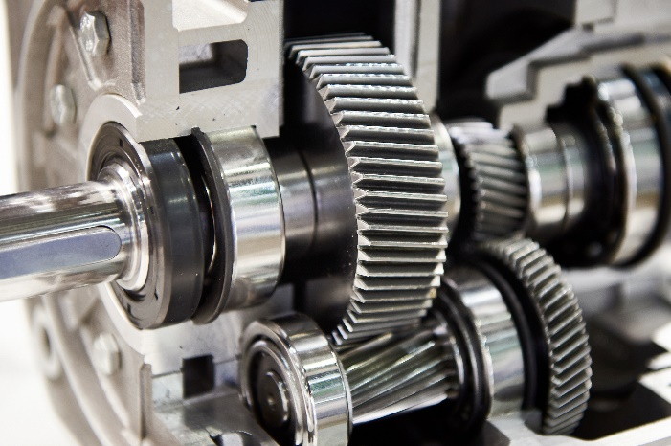
ب2 تشغيل صندوق التروس اليدوي ومكوناته
خصائص نسبة التروس وعدد التروس المتاحة
نسب التروس: تحدد مقدار عزم الدوران الذي ينتقل من المحرك إلى العجلات. وتوفر التروس المنخفضة (الترس الأول والثاني) مزيدًا من عزم الدوران بغرض التسريع، بينما توفر التروس الأعلى (الترس الرابع والخامس والسادس) عزمًا أقل ولكنها تسمح بسرعات أعلى.
مثال: نسبة الترس الأول البالغة 3:1 تعني أن المحرك يجب أن يدور 3 مرات لكل دورة واحدة للعجلات، ما يوفر مزيدًا من عزم الدوران لبدء التشغيل.
عدد التروس المتاحة: عادةً ما تحتوي صناديق التروس اليدوية الحديثة على 5 أو 6 تروس أمامية إضافة إلى الترس العكسي. الأرقام الأكبر للتروس توفر مزيدًا من المرونة والكفاءة، خاصةً عند السرعات العالية. وتوفر أرقام التروس الأعلى مزيدًا من المرونة والكفاءة، وبخاصة عند السرعات العالية.
تصميم التروس: التروس المستقيمة واللولبية
التروس المستقيمة: تتميز بأسنان مستقيمة وتُستخدم في صناديق التروس القديمة أو البسيطة. وهي أسهل من حيث التصنيع ولكنها تولد مزيدًا من الضوضاء والاهتزاز.
المزايا: تصميم بسيط وتكلفة تصنيع أقل.
العيوب: أكثر ضجيجًا بسبب التداخل المفاجئ بين الأسنان.
التروس اللولبية: تحتوي على أسنان مائلة تتداخل بشكلٍ تدريجي، ما يؤدي إلى تشغيل أكثر هدوءًا وسلاسة.
المزايا: أكثر سلاسة وهدوءًا من التروس المستقيمة.
العيوب: أكثر تعقيدًا من حيث التصنيع ويمكن أن تولد قوى محورية.
تروس لولبية
A103000399247

Slide 24
ب2 تشغيل صندوق التروس اليدوي ومكوناته
آليات قفل التروس وتشابكها
آليات قفل التروس: تضمن هذه الآليات إمكانية تعشيق ترس واحد فقط في كل مرة. ويحقق القفل من خلال مزيج من شوكات الاختيار وأطواق التعشيق.
آليات التشابك: تمنع اختيار ترسين في وقت واحد، ما قد يتسبب في حدوث عطل ميكانيكي. وتستخدم الأقفال المتشابكة دبابيس ونوابض القفل لمنع حركة وحدات اختيار التروس الأخرى في أثناء تعشيق الترس.
آليات مزامنة سرعة التروس والتعشيق
الشبكة المنزلقة: في الأنظمة القديمة، تنزلق التروس على طول الأعمدة للوصول إلى التعشيق. وهذه الطريقة أقل كفاءة ويمكن أن تتسبب في حدوث احتكاك إذا لم تُنَفذ بعناية.
التعشيق التزامني تستخدم معظم صناديق التروس الحديثة نظام التعشيق التزامني، الذي يعمل على مزامنة سرعات التروس قبل تعشيقها، ما يسمح بالتبديل بين السرعات بشكلٍ سلس وخالي من الضوضاء.
الحلقات المتزامنة: حلقات احتكاكية صغيرة تتناسب مع سرعات الترس والعمود قبل التعشيق.
التعشيق باستخدام الأطواق الكلابية: يستخدم هذا النظام، الموجود في السيارات عالية الأداء والسيارات الرياضية، "الأسنان الكلابية" على التروس بغرض التعشيق بسرعة دون الحاجة إلى المزامنة، وهو ما يسمح بتغيير التروس بشكلٍ أسرع.
شوكات الاختيار: تعمل هذه المكونات على تحريك التروس أو أطواق التعشيق إلى موضعها عندما يختار السائق الترس.
A103000399247

Slide 25
ب2 تشغيل صندوق التروس اليدوي ومكوناته
طرق التشحيم: بمساعدة الرذاذ والمضخة
التشحيم بالرذاذ: يُستخدم التشحيم بالرذاذ في صناديق التروس البسيطة، ويتضمن غمس التروس في الزيت ونشره حول صندوق التروس في أثناء دورانها. وهذه الطريقة فعالة للاستخدامات منخفضة السرعة.
المزايا: بسيطة ومنخفضة الصيانة.
العيوب: أقل فعالية عند السرعات العالية وعند الأحمال الثقيلة.
التشحيم بمساعدة المضخة: في صناديق التروس الأكثر تقدمًا، تُستخدم مضخة الزيت لتدوير مادة التشحيم، وهو ما يضمن حصول جميع المكونات على التشحيم المناسب حتى عند السرعات العالية.
المزايا: أفضل مع صناديق التروس عالية الأداء أو الثقيلة.
العيوب: أكثر تعقيدًا وتتطلب صيانة دورية.
A103000399247

Slide 26
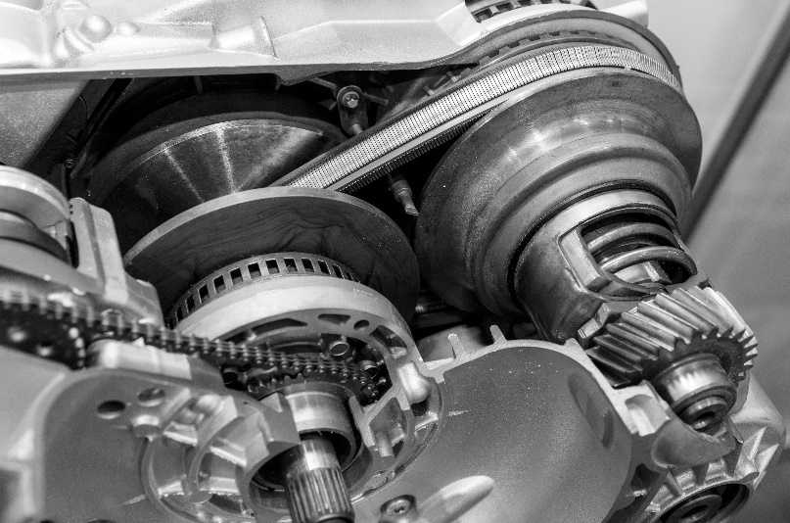
ب3 مبادئ تشغيل صناديق التروس الآلية
تشغيل صناديق التروس الآلية القياسية وتدفق القدرة إليها
يتناول هذا الجزء المكونات الرئيسة لأنظمة نقل الحركة الآلية وتشغيلها وكيفية نقل القدرة في هذه الأنظمة.
تشغيل صندوق التروس الآلي: تعمل صناديق التروس الآلية القياسية على التبديل بين تروس السرعة تلقائيًا وذلك بناءً على سرعة المركبة وموضع الخانق، دون الحاجة لتدخل السائق لتغيير التروس.
تدفق القدرة: تتدفق القدرة من المحرك عبر قارنة سائلية (وليس القابض)، ويحدد ناقل الحركة نسبة التروس المناسبة حسب الظروف، ما يتيح نقل القدرة إلى عجلات الدفع بسلاسة.
المزايا الرئيسة: في صندوق التروس الآلي، يحتاج السائق فقط إلى التحكم في الخانق والمكابح، بينما يتولى النظام عملية اختيار الترس.
ناقل حركة متغير باستمرار (CVT)
A103000399247

Slide 27
ناقل حركة متغير باستمرار (CVT)
نظرة عامة على ناقل الحركة المتغير باستمرار: لا يستخدم ناقل الحركة المتغير باستمرار التروس التقليدية ولكنه يستخدم بدلًا من ذلك
حزامًا أو سلسلة تتحرك بين بكرتين متغيرتي القطر. وهذا يتيح عددًا غير محدود من نسب التروس، ما يوفر تسارعًا سلسًا وكفاءة أفضل في استهلاك الوقود.
تدفق القدرة في ناقل الحركة المتغير باستمرار: يتغير تدفق القدرة في ناقل الحركة المتغير باستمرار بشكلٍ مستمر من خلال ضبط عرض البكرتين، وهو ما يغير نسبة السرعة بين المدخل والمخرج دون الحاجة إلى تغييرات تروس واضحة.
المزايا: التسارع السلس، وتحسين في استهلاك الوقود، والقدرة على التكيف مع ظروف القيادة المختلفة.
A103000399247

Slide 28
ب3 مبادئ تشغيل صناديق التروس الآلية
مكونات ناقل الحركة الآلي: محولات عزم الدوران
محول عزم الدوران: يحل محل القابض في ناقل الحركة الآلي. ويستخدم قارنة سائلية لنقل القدرة من المحرك إلى ناقل الحركة، وهو ما يتيح تدفقًا سلسًا للقدرة حتى عندما تكون المركبة في وضع السكون.
آلية القفل: عند السرعات العالية، تنشط آلية القفل في في محول عزم الدوران، ما يوفر اتصالًا مباشرًا بين المحرك وناقل الحركة، وهو ما يؤدي إلى تحسين الكفاءة والحد من الانزلاق.
مجموعات التروس الدوارة (الكوكبية)
مجموعات التروس الدوارة: تتكون من من ترس شمسي مركزي وتروس كوكبية، وترس حلقي خارجي. ويتيح هذا الإعداد نسب تروس متعددة باستخدام نظام مدمج.
نظام التروس البسيط: يتألف من مجموعة واحدة من التروس الكوكبية، ما يوفر نسب تروس أساسية.
نظام التروس المركب: يستخدم مجموعات متعددة من التروس الكوكبية لتوفير نطاق أوسع من نسب التروس، ما يسمح بانتقالات أكثر سلاسة بين التروس.
الاستخدامات تعتبر أنظمة التروس الكوكبية أساسية في ناقل الحركة الآلي لأنها تسمح بتحقيق نسب تروس متعددة بمكونات أقل مقارنةً بناقل
الحركة اليدوي.
أحزمة المكابح والقوابض متعددة الصفائح وأحادية الاتجاه
أحزمة المكابح: هي مكونات احتكاكية تثبت أجزاء من مجموعة التروس الكوكبية في مكانها، ما يسمح بتغيير التروس. وعند تطبيق حزام المكابح، فإنه يُثبّت أحد مكونات التروس، ما يُحدد نسبة التروس المستخدمة.
القوابض متعددة الصفائح تُستخدم في ناقل الحركة الآلي لتعشيق مجموعات التروس وفصلها. وتوفر هذه القوابض أسطح احتكاك أكثر من القوابض أحادية الصفيحة، ما يسمح بتحمل أفضل لعزم الدوران.
القوابض أحادية الاتجاه: تسمح هذه القوابض بالدوران في اتجاه واحد وتُغلق في الاتجاه الآخر. وتُستخدم للتحكم في تدفق القدرة عبر نظام التروس في أثناء تغيير التروس.
A103000399247

Slide 29
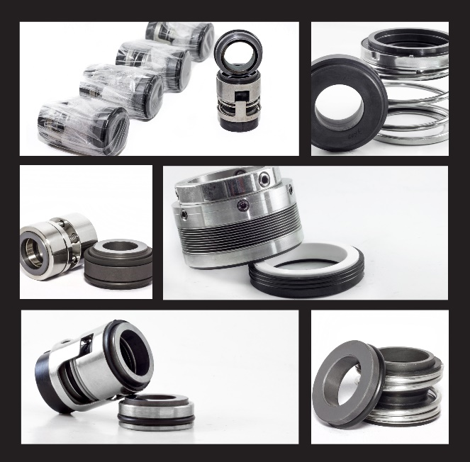
ب3 مبادئ تشغيل صناديق التروس الآلية
مسارات تدفق الطاقة في صناديق التروس الآلية
تدفق الطاقة في ناقل الحركة الآلي: من المحرك عبر محول عزم الدوران وإلى نظام التروس الكوكبية.
بناءً على أي المكونات (ترس الشمس، أو التروس الكوكبية، أو ترس الحلقة) يُثبّت بواسطة أحزمة المكابح أو القوابض، تُحدد نسب تروس مختلفة، ما يُغيّر السرعة وعزم الدوران المُرسل إلى العجلات.
مسارات تدفق الطاقة المتعددة: من خلال تثبيت أجزاء مختلفة من نظام التروس الكوكبية، يُمكن لصناديق التروس الآلية التبديل بسلاسة بين التروس دون مقاطعة تدفق الطاقة.
المكونات الهيدروليكية الرئيسة في ناقل الحركة الآلي
المضخة الهيدروليكية: تشغّل النظام الهيدروليكي الذي يتحكم في تغيير التروس. وتوفر الضغط اللازم لتحريك السائل عبر النظام.
المُنظّم: يقيس سرعة السيارة ويضبط الضغط الهيدروليكي لضمان اختيار الترس المناسب بناءً على ظروف القيادة.
المشغلات: تحرك المشغلات الهيدروليكية المكونات الداخلية مثل القوابض وأحزمة المكابح، ما يُمكّن من تغيير التروس بسلاسة.
وحدات المؤازرة: تُطبّق الضغط على أحزمة المكابح، ما يؤدي إلى قفل أجزاء نظام التروس أو فتحها.
صمامات التنظيم والتحويل: تتحكم هذه الصمامات في تدفق السائل الهيدروليكي، وتوجهه إلى المكونات الصحيحة لتعشيق نسبة التروس المناسبة.
المكونات الميكانيكية
A103000399247

Slide 30
ب3 مبادئ تشغيل صناديق التروس الآلية
مكونات ناقل الحركة المتغير باستمرار (CVT)
سيور نقل الحركة: في ناقل الحركة المتغير باستمرار، يربط حزام قيادة متين البكرات المخروطية الأساسية والثانوية، ما ينقل الطاقة دون نسب
تروس ثابتة.
البكرات المخروطية الأساسية والثانوية: يمكن لهذه البكرات تعديل أقطارها لتغيير نسبة التروس باستمرار؛ إذ بينما تتمدد إحدى البكرتين، تنكمش الأخرى، ما يخلق عددًا لا نهائيًّا من نسب التروس.
مجموعات القابض الأمامي والخلفي: تسمح مجموعات القابض هذه للمركبة بالتحرك للأمام أو للخلف عن طريق تعشيق نظام التروس المناسب.
أعمدة الإدخال/الإخراج: يتصل عمود الإدخال بالمحرك، ناقلًا الطاقة إلى نظام ناقل الحركة المتغير باستمرار، بينما ينقل عمود الإخراج الطاقة من النظام إلى العجلات.
مجموعة التروس الكوكبية: على الرغم من أن أنظمة ناقل الحركة المتغير باستمرار لا تحتوي على نسب تروس ثابتة، إلا أن بعضها يتضمن مجموعة تروس كوكبية لمزيد من الوظائف، خاصةً في الأنظمة الهجينة أو الأكثر تقدمًا.
الأنظمة الإلكترونية للتحكم في ناقل الحركة الآلي
وحدة التحكم الإلكترونية (ECU): ترصد وحدة التحكم الإلكترونية معلمات مختلفة مثل سرعة المركبة، وموضع الخانق، وحمل المحرك للتحكم
في اختيار التروس تلقائيًا.
المستشعرات: تعتمد وحدة التحكم الإلكترونية على المدخلات من أجهزة الاستشعار لتحديد الترس الأمثل للكفاءة أو الأداء أو الاقتصاد في
استهلاك الوقود.
اختيار الوضع: يمكن للسائقين اختيار أوضاع مختلفة مثل الوضع الرياضي، أو الوضع الاقتصادي، أو الوضع اليدوي. ففي الوضع الرياضي، تُبقي وحدة التحكم الإلكترونية على التروس لمدة أطول لتوفير تسارع أفضل، وأما في الوضع الاقتصادي، تختار تروسًا أعلى من أجل كفاءة استهلاك الوقود.
الوضع اليدوي: تسمح بعض ناقلات الحركة الآلية للسائق بتحديد التروس يدويًا باستخدام مبدلات التروس أو ذراع اختيار التروس دون استخدام قابض.
A103000399247

Slide 31
ملخص تشغيل صندوق التروس الآلية
يوفر ناقل الحركة الآلية تغييرات سلسة في التروس باستخدام محولات عزم الدوران وأنظمة التروس الكوكبية.
تُدير الأنظمة الهيدروليكية وعناصر التحكم الإلكترونية تدفق الطاقة واختيار التروس بناءً على ظروف المركبة، ما يضمن قيادة سلسة
وأداءً مثاليًا.
تُقدم أنظمة ناقل الحركة المتغير باستمرار بديلًا من خلال توفير نطاق لا نهائي من نسب التروس، ما يعزز الكفاءة والقدرة على التكيف في
المركبات الحديثة.
A103000399247

Slide 32
نتاج التعلم ج
فهم طريقة تشغيل نظام مجموعة الدفع وناقل الحركة النهائي في المركبات الخفيفة ووظيفة مكوناتهما الرئيسة
A103000399247

Slide 33

ج1 تشغيل
نظام مجموعة الدفع ومكوناته
أنظمة الدفع: الدفع الثنائي والرباعي
سيتناول هذا القسم أنواعًا مختلفة من أنظمة نقل الحركة، ومكوناتها، وكيفية عملها في تكوينات المركبات المختلفة.
نظام الدفع الثنائي (2WD): تُنقل الطاقة إما إلى العجلات الأمامية (الدفع الأمامي) وإما إلى العجلات الخلفية (الدفع الخلفي).
نظام الدفع بالعجلات الأمامية: شائع في معظم سيارات الركاب، حيث يوفر ثباتًا أفضل في الظروف الرطبة.
نظام الدفع بالعجلات الخلفية: يُستخدم في المركبات الرياضية والمركبات الأكبر حجمًا، ما يوفر تحكمًا أفضل وثباتًا في الأداء.
نظام الدفع الرباعي (4WD) تُوزع الطاقة على جميع العجلات الأربع لزيادة الثبات والقدرة على القيادة على الطرق الوعرة.
صندوق النقل: يوزع هذا المكون الطاقة بين المحورين الأمامي والخلفي في أنظمة الدفع الرباعي.
مجموعة التروس التفاضلية المركزية: تسمح للعجلات الأمامية والخلفية بالدوران بسرعات مختلفة، خاصةً في أثناء المنحنيات.
أدوات التوصيل اللزجة والأقفال التفاضلية: تساعد على إدارة توزيع الطاقة بين العجلات والمحاور، ما يضمن تحكمًا أفضل على التضاريس غير المستوية. يمكن أن تكون أقفال التروس التفاضلية تلقائية أو يدوية، بحسب النظام.
نظام الدفع بالعجلات الخلفية
A103000399247

Slide 34
ج1 تشغيل
نظام مجموعة الدفع ومكوناته
ترتيبات المروحة وعمود الدفع
عمود قيادة واحد: ينقل عمود واحد متصل الطاقة من المحرك أو ناقل الحركة إلى الترس التفاضلي في مركبات الدفع الخلفي.
ويُعد أبسط ولكنه محدود في الطول والمرونة.
عمود الدفع مُقسّم: في المركبات ذات قواعد العجلات الأطول، يُستخدم عمود مُقسّم (من قطعتين)، حيث يدعم محمل مركزي العمود، ما يسمح بالمرونة ويقلل الاهتزازات.
المزايا: مرونة أكبر في التصميم، ويقلل الإجهاد الالتوائي في المركبات الطويلة.
ترتيبات مجموعة الدفع: الدفع الأمامي والخلفي والدفع الرباعي
نظام الدفع بالعجلات الأمامية (FWD): يُركّب المحرك وناقل الحركة بشكل عرضي، ما يؤدي إلى دفع العجلات الأمامية. ويُعد هذا الإعداد مُدمجًا ويوفر ثباتًا جيدًا لمعظم ظروف الطريق.
نظام الدفع بالعجلات الخلفية (RWD): تُنقل قدرة المحرك إلى العجلات الخلفية، مع محاذاة صندوق التروس وعمود الإدارة طوليًا. ويوفر هذا التصميم توزيعًا أفضل للوزن وتحكمًا مُحسّنًا، خاصةً في المركبات عالية الأداء.
نظام الدفع الرباعي (4WD) تُنقل الطاقة إلى كلٍ من العجلات الأمامية والخلفية. ويُستخدم هذا النظام بشكل أساسي في المركبات المخصصة للطرق الوعرة لتحسين الثبات والتوازن في التضاريس الصعبة.
وصلات عمود المروحة: النوع العام ونوع هوك
الوصلات العامة (وصلات - U) تُستخدم لربط عمودين غير متوازيين، ما يسمح بالحركة الزاوية. وتُعد شائعة في مركبات الدفع الخلفي والدفع الرباعي لاستيعاب الحركة في نظام مجموعة الدفع.
المزايا: تسمح بنقل الطاقة بسلاسة بزاوية.
العيوب: يمكن أن تبلى بمرور الوقت وتسبب اهتزازات.
وصلة من نوع هوك: شكل من أشكال الوصلة متعددة الاستخدامات التي توفر مرونة بين أعمدة الدفع. وتُستخدم بشكل شائع في أعمدة المروحة للتحكم في تغيرات المحاذاة.
تساعد الوصلات المطاطية في امتصاص الاهتزازات في نظام نقل الحركة، وتُستخدم في التطبيقات التي تتطلب مرونة وتقليل الضوضاء.
A103000399247

Slide 35
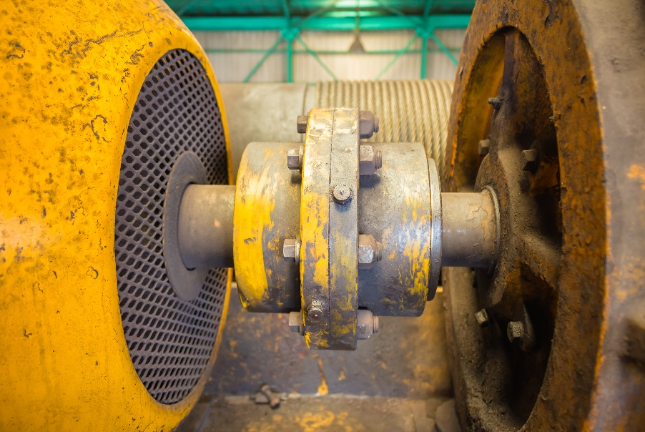
ج1 تشغيل
أو نظام مجموعة الدفع ومكوناته
المفاصل المنزلقة ومحاذاة العمود
الوصلات المنزلقة تسمح هذه الوصلات لعمود الدفع بالتمدد والانكماش طوليًا، ما يُعوض تغيرات المسافة بين ناقل الحركة والترس التفاضلي في أثناء حركة نظام التعليق.
الاستخدامات تُعد الوصلات المنزلقة ضروريةً في المركبات ذات أنظمة التعليق الطويلة أو المرنة لمنع عمود المروحة من الانفصال.
محاذاة العمود: يُعد المحاذاة المناسبة أمرًا بالغ الأهمية لنقل الطاقة بسلاسة ولتجنب التآكل المفرط. حيث يمكن أن تؤدي أعمدة الدفع التي تفتقد المحاذاة إلى الاهتزاز والضوضاء وفشل مكونات مجموعة الدفع.
قدرة عزم الدوران للأعمدة المجوفة
تُستخدم الأعمدة المجوفة في أنظمة مجموعة الحركة لتقليل الوزن مع الحفاظ على القوة. حيث تتمتع بقدرة عزم دوران أعلى بالنسبة لوزنها، ما يجعلها مثالية لتطبيقات الأداء.
المزايا: أخف وزنًا من الأعمدة الصلبة، ونسبة عزم الدوران إلى الوزن أفضل.
الاستخدامات تُستخدم بشكل شائع في المركبات عالية الأداء أو ذات قاعدة العجلات الطويلة حيث يكون توفير الوزن والقوة أمرًا مهمًا.
محرك بعمود وقارنة
A103000399247

Slide 36
ج1 تشغيل
نظام مجموعة الدفع ومكوناته
وصلات السرعة الثابتة (CV)
وصلات السرعة الثابتة (CV) وصلة ذات سرعة ثابتة:
الاستخدامات تُوجد مفاصل السرعة الثابتة في مركبات الدفع الأمامي والدفع الرباعي، وهي ضرورية لنقل الطاقة عبر عجلات التوجيه في أثناء دورانها.
أنواع وصلات السرعة الثابتة:
وصلات السرعة الثابتة الداخلية: تسمح بتغييرات في الطول مع حركة نظام التعليق.
وصلات السرعة الثابتة الخارجية: تسمح بنقل الطاقة بسلاسة بزوايا أكبر، كما هو الحال عند دوران العجلات الأمامية.
بنية وصلات السرعة الثابتة الداخلية والخارجية
بنية الوصلة الداخلية: بنية الوصلة الداخلية:
ظروف التشغيل: مُصممة لحركة زاوية أقل ولكن مرونة أكبر في تغيرات الطول.
بنية الوصلة الخارجية: تسمح بتغيرات زاوية أكبر، وهو أمر ضروري للتوجيه في أثناء نقل الطاقة إلى العجلات الأمامية.
ظروف التشغيل: يمكنها التعامل مع زوايا تصل إلى 45 درجة، ما يوفر تشغيلًا سلسًا في أثناء الانعطاف.
A103000399247

Slide 37
ج1 تشغيل
نظام مجموعة الدفع ومكوناته
ظروف التشغيل وقيود وصلات السرعة الثابتة
القيود الزاوية: صُممت وصلات السرعة الثابتة للتعامل مع زوايا كبيرة ولكن لها حد. فإذا تجاوزت الزاوية حد تصميم الوصلة، فقد يتسبب ذلك في
انحشار أو عطل.
متطلبات الموازنة: يُعد التوازن السليم لعمود الدفع ووصلات السرعة الثابتة أمرًا ضروريًا لتجنب الاهتزاز، خاصةً عند السرعات العالية.
المحاذاة وقدرة عزم الدوران: يمكن أن يؤدي انعدام المحاذاة إلى تآكل سابق لأوانه لوصلات السرعة الثابتة ويقلل قدرة عزم الدوران.
خصائص نظام التعليق وناقل الحركة
تأثير نظام التعليق في مجموعة الدفع: يمكن أن تُغير حركة نظام التعليق المسافة بين ناقل الحركة والعجلات، ما يتطلب وصلات منزلقة للتعويض عن هذه التغييرات.
محامل عمود المروحة المركزية: في المركبات ذات أعمدة الدفع المُقسّمة، تُستخدم المحامل المركزية لدعم العمود والحفاظ على المحاذاة في أثناء حركة
نظام التعليق.
خصائص ناقل الحركة: يؤثر تصميم ناقل الحركة وموقعه على ترتيب مجموعة الدفع والحاجة إلى وصلات ودعامات مرنة.
ملخص أنظمة مجموعة الدفع ومكوناتها
يُعد نظام مجموعة الدفع مسؤولًا عن نقل الطاقة من المحرك إلى العجلات. جيث تُوفر التكوينات المختلفة، مثل الدفع الثنائي والدفع الرباعي، مزايا فريدة لظروف القيادة المختلفة.
تضمن مكونات مثل أعمدة المروحة، ووصلات السرعة الثابتة، والوصلات المنزلقة نقل الطاقة بسلاسة، حتى مع حركة نظام تعليق المركبة
ونظام الدفع.
تُعد المحاذاة السليمة، وقدرة عزم الدوران، ومرونة المفاصل أمرًا بالغ الأهمية لضمان متانة نظام مجموعة الدفع وكفاءته.
A103000399247

Slide 38
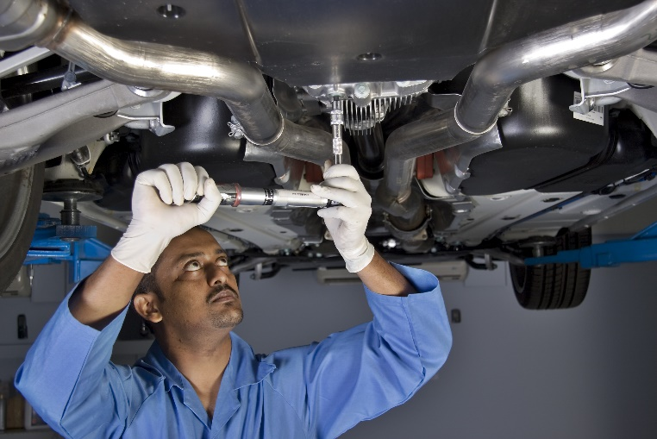
ج2 تشغيل ناقلات الحركة النهائية ومكوناتها
أنواع المحاور وترتيبات الدعم
المحور: يجمع بين ناقل الحركة وناقلات الحركة النهائية في وحدة واحدة. ويُستخدم بشكل شائع في مركبات الدفع الأمامي والمركبات ذات المحرك المتوسط.
المزايا: تصميم مُدمج وتقليل الوزن من خلال دمج ناقل الحركة وناقلات الحركة النهائية.
المحور الدوار ينقل الطاقة من الترس التفاضلي إلى العجلات ويُستخدم عادةً في مركبات الدفع الخلفي. حيث تُدفع كلتا العجلتين، ويدور المحور مع العجلات.
الاستخدامات شائع في الشاحنات والمركبات المخصصة للطرق الوعرة ومركبات الدفع الخلفي القديمة.
المحور الخامد هو محور غير مدفوع تقتصر وظيفته على دعم وزن السيارة، فهو لا يدور مع العجلات ولا ينقل الطاقة.
الاستخدامات: يوجد غالبًا في المقطورات أو المحور الخلفي لمركبات الدفع الأمامي.
نظام التعليق المستقل: تسمح المحاور المستقلة لكل عجلة بالتحرك بشكل مستقل عن الأخرى، ما يُحسّن من التحكم وجودة القيادة.
الاستخدامات شائع في المركبات الحديثة ذات أنظمة التعليق المتقدمة لتحسين الراحة والأداء.
منظر سفلي للمركبة
A103000399247

Slide 39
ج2 تشغيل ناقلات الحركة النهائية ومكوناتها
بنية ناقلات الحركة النهائية
تتكون ناقلات الحركة النهائية من تروس تنقل الطاقة من عمود المروحة إلى العجلات، ما يقلل سرعة الدفع ويزيد عزم الدوران.
المكونات: يتضمن نظام ناقلات الحركة النهائية عادةً الترس التاجي، والترس الصغير، والترس التفاضلي، وأعمدة المحور.
الغرض: يوفر نظام ناقلات الحركة النهائية تخفيض التروس الضروري لمطابقة خرج ناقل الحركة عالي السرعة مع سرعة العجلات المنخفضة في أثناء زيادة عزم الدوران.
الترس التاجي والترس الصغير.
الترس التاجي: ترس كبير متصل بالمحور ويدور مع العجلات. ويُدفع بواسطة ترس الصغير وهو مسؤول عن نقل الطاقة من الترس التفاضلي إلى العجلات.
الترس الصغير: ترس صغير متصل بعمود المروحة ويتشابك مع الترس التاجي. وينقل الحركة الدورانية من عمود الدفع إلى الترس التاجي، ما يضاعف عزم الدوران.
الأهمية: تُحدد النسبة بين الترس الصغير والترس التاجي نسبة التروس الإجمالية لنظام ناقلات الحركة النهائية، ما يؤثر على السرعة وعزم الدوران.
أنواع التروس في نظام ناقلات الحركة النهائية المخروطية، والحلزونية، والهيبودية
التروس المخروطية: لها أسنان مقطوعة على سطح مخروطي الشكل، ما يسمح بنقل الطاقة بزاوية. وتُستخدم في ناقلات الحركة النهائية لتغيير اتجاه تدفق الطاقة من عمود الدفع إلى المحور.
الاستخدامات شائعة في مركبات الدفع الخلفي البسيطة.
التروس المخروطية الحلزونية: تشبه التروسُ المخروطية الحلزونية التروسَ المخروطية ولكن بأسنان منحنية، وتوفر تعشيقا أكثر سلاسة وتشغيلًا أكثر هدوءًا،
ما يجعلها أكثر كفاءة.
الاستخدامات: توجد في المركبات عالية الأداء والأنواع الفاخرة.
التروس الهيبودية تشبه التروس المخروطية الحلزونية ولكن يوجد إزاحة بين محاور التروس، حيث تسمح هذه الإزاحة بتشغيل أكثر سلاسة وقدرة عزم دوران أعلى.
المزايا: تقليل ضوضاء التروس، وزيادة سعة الحمل، وتحسين مضاعفة عزم الدوران.
الاستخدامات تُستخدم على نطاق واسع في مركبات الدفع الخلفي الحديثة.
A103000399247

Slide 40

ج2 تشغيل ناقلات الحركة النهائية ومكوناتها
نسبة التروس، وتخفيض السرعة، ومضاعفة عزم الدوران
نسبة التروس: تُحدد نسبة التروس في ناقلات الحركة النهائية من خلال عدد أسنان الترس التاجي بالنسبة للترس الصغير، حيث توفر نسبة التروس الأعلى عزم دوران أكبر ولكنها تُقلل السرعة.
مثال: تعني نسبة التروس 4:1 أن الترس الصغير يجب أن يدور أربع مرات لكل دورة واحدة للترس التاجي.
تخفيض السرعة: نُقلل ناقلات الحركة النهائية من خرج ناقل الحركة عالي السرعة لمطابقة سرعة العجلة، ما يضمن توصيل الطاقة بكفاءة إلى العجلات.
مضاعفة عزم الدوران: من خلال تقليل السرعة، تزيد ناقلات الحركة النهائية من مقدار عزم الدوران المُرسل إلى العجلات، ما يُحسّن من قدرة السيارة على التسارع وتسلق التلال.
قوة الدفع ورد فعل عزم الدوران في نظام ناقلات الحركة النهائية
قوة الدفع: القوة التي تُحرّك السيارة للأمام. ويجري توليدها بواسطة عزم الدوران المُطبّق على العجلات من خلال نظام ناقلات الحركة النهائية.
التأثير في التحكم: يمكن أن يؤثر مقدار قوة الدفع في ثبات المركبة والتحكم بها، خاصةً في المركبات عالية الأداء أو مركبات الطرق الوعرة.
رد فعل عزم الدوران: القوة التي تعمل في الاتجاه المعاكس لعزم الدوران المُطبّق في نظام ناقلات الحركة النهائية. ولإدارة رد فعل عزم الدوران أهمية في منع التآكل المفرط والحفاظ على ثبات المركبة.
التحكم في مركبات الطرق الوعرة
A103000399247

Slide 41
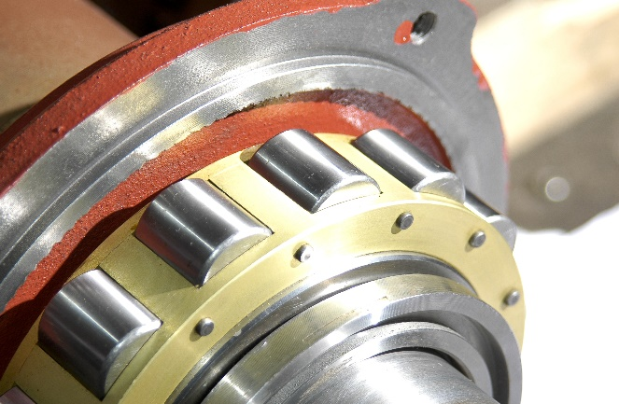
ج2 تشغيل ناقلات الحركة النهائية ومكوناتها
ترتيبات ناقلات الحركة النهائية لمحاور نقل الحركة
نظام ناقلات الحركة النهائية في المحور: في المحور، يُدمج نظام ناقلات الحركة النهائية مع ناقل الحركة، ما يسمح بنقل طاقة مُدمج وفعال في مركبات الدفع الأمامي والمركبات ذات المحرك المتوسط.
الاستخدامات يُستخدم المحور بشكل شائع في مركبات الدفع الأمامي، حيث تُعد كفاءة
المساحة أولوية.
المزايا: يجمع بين ناقل الحركة وناقلات الحركة النهائية في وحدة واحدة، ما يُقلل الوزن ويُبسّط
نظام الدفع.
نواع محامل المحور الدوار
المحمل شبه العائم: في هذا الترتيب، يدعم عمود المحور وزن المركبة وينقل عزم دوران القيادة. فهو أبسط ولكنه أقل متانة تحت الأحمال الثقيلة.
الاستخدامات يُستخدم في الشاحنات الخفيفة وسيارات الركاب.
المحمل ثلاثة أرباع عائم: يدعم عمود المحور معظم وزن المركبة، بينما يُوفر غطاء المحمل دعمًا إضافيًا. فهو يوفر متانة أفضل من النوع شبه العائم.
الاستخدامات يوجد في الشاحنات المتوسطة والثقيلة وسيارات الركاب الأكبر حجمًا.
المحمل العائم بالكامل: في هذا الترتيب، ينقل عمود المحور عزم الدوران فقط، وتدعم المحامل الوزن الكامل للمركبة. فهو النوع الأكثر متانة، وقادر على التعامل مع الأحمال الثقيلة وظروف الطرق الوعرة.
الاستخدامات يُستخدم في الشاحنات الثقيلة ومركبات الطرق الوعرة.
عمود مع محمل
A103000399247

Slide 42
ج2 تشغيل ناقلات الحركة النهائية ومكوناتها
ترتيبات صرة العجلات القائدة الأمامية
المحاور الأمامية القائدة: في مركبات الدفع الأمامي، يجري تحريك المحاور الأمامية بواسطة المحور، ما يسمح للعجلات بتلقي الطاقة في أثناء التوجيه.
ويتطلب هذا استخدام وصلات السرعة الثابتة لضمان نقل الطاقة بسلاسة عبر العجلات الأمامية الدوارة.
المكونات: تتضمن وصلات السرعة الثابتة، ومجموعات المحاور، والمحامل.
الأهمية: تضمن المحاور الأمامية القائدة حفاظ السيارة على ثباتها مع السماح بمرونة التوجيه.
ترتيبات صرة العجلات الموجهة.
المحاور الأمامية غير القائدة: في مركبات الدفع الخلفي، لا تيجري شغيل المحاور الأمامية وهي مسؤولة فقط عن التوجيه. فهذه المحاور أبسط ولا تتطلب وصلات السرعة الثابتة.
المكونات: محامل ومكونات التوجيه دون الحاجة إلى مكونات نقل الطاقة مثل وصلات السرعة الثابتة
الاستخدامات شائعة في مركبات الدفع الخلفي حيث توفر العجلات الخلفية الطاقة وتقوم العجلات الأمامية بالتوجيه فقط.
ملخص مكونات نظام ناقلات الحركة النهائية وتشغيله
تقلل ناقلات الحركة النهائية السرعة وتزيد عزم الدوران لضمان توصيل الطاقة بكفاءة إلى العجلات.
توفر أنواع المحاور المختلفة ، مثل المحاور الدوارة والحامدة والمستقلة، مزايا مختلفة حسب تصميم المركبة والغرض منها.
تُستخدم أنواع التروس مثل التروس المخروطية، والتروس المخروطية الحلزونية، والتروس الهيبودية في ناقلات الحركة النهائية لنقل القدرة بكفاءة وسلاسة.
يُعد الفهم السليم لترتيبات ناقلات الحركة النهائية، بما في ذلك المحاور وأنواع المحاور الدوارة، أمرًا بالغ الأهمية لأداء المركبة ومتانتها.
A103000399247

Slide 43
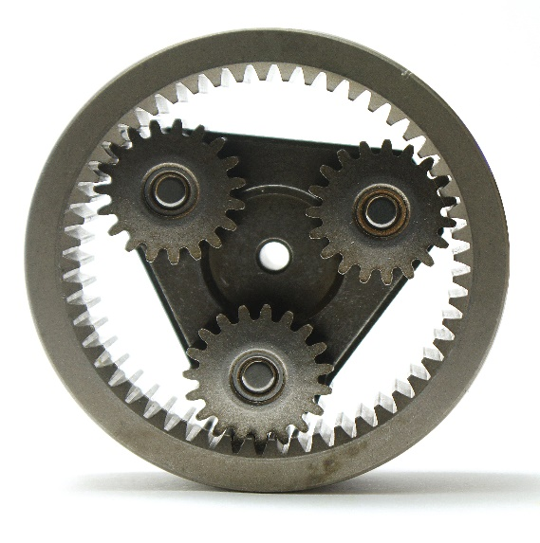
ج3 مبادئ تشغيل مجموعة التروس التفاضلية
مجموعة التروس التفاضلية: التروس الشمسية والتروس الكوكبية
يغطي هذا القسم كيفية عمل مجموعة التروس التفاضلية، ودورها في المركبات، وأهمية التشحيم السليم.
التروس الشمسية والتروس الكوكبية: يستخدم الترس التفاضلي مجموعة من التروس الشمسية والكوكبية للسماح للعجلات بالدوران بسرعات مختلفة مع استمرار تلقي عزم الدوران. وهذا أمر بالغ الأهمية للانعطاف السلس، حيث تقطع العجلات الداخلية والخارجية مسافات مختلفة.
الاستخدامات توجد في معظم المركبات لضمان الثبات والتحكم عند الدوران.
الترس التفاضلي محدود الانزلاق: يُساعد على تحسين الثبات عن طريق الحد من مقدار الانزلاق بين العجلات. فعندما تبدأ إحدى العجلات في فقدان الثبات، ينقل الترس التفاضلي محدود الانزلاق المزيد من عزم الدوران إلى العجلة ذات الثبات الأفضل.
التأثير في عزم الدوران/السرعة: يُساعد الترس التفاضلي محدود الانزلاق على توزيع عزم الدوران بشكل أكثر توازنًا عبر العجلات، ما يوفر تحكمًا أفضل في أثناء الانعطاف وفي ظروف الثبات المنخفض (مثل الطرق الوعرة أو الأسطح الرطبة).
الاستخدامات شائع في المركبات عالية الأداء وتطبيقات الطرق الوعرة لتعزيز الثبات والتحكم.
مجموعة التروس الكوكبية
A103000399247

Slide 44
ج3 مبادئ تشغيل مجموعة التروس التفاضلية
طرق تشحيم مجموعة التروس التفاضلية
التشحيم في ناقلات الحركة النهائية والمحاور الخلفية: يُعد التشحيم السليم ضروريًا لتقليل الاحتكاك والتآكل في التروس التفاضلية. وتشمل طرق التشحيم:
التشحيم بالرذاذ: ترش حركة التروس الزيت حول غطاء الترس التفاضلي، مُغطية جميع الأجزاء المتحركة.
الأنظمة المضغوطة: تستخدم بعض المركبات عالية الأداء مضخات لضمان حصول جميع المكونات على تشحيم كافٍ.
الأهمية: يُقلل الحرارة والاحتكاك، ما يطيل عمر مكونات الترس التفاضلي.
متطلبات الزيت وأنواع مجموعة التروس التفاضلية
الزيوت المعدنية: توفر الزيوت التقليدية المستخدمة في المركبات القديمة، تشحيمًا أساسيًا ولكنها تتفكك بسرعة أكبر في درجات الحرارة العالية.
الزيوت الاصطناعية: توفر الزيوت الاصطناعية حماية فائقة ضد الحرارة والتآكل، خاصةً في تطبيقات الأداء العالي أو الأحمال الثقيلة، فهي مُصممة لأداء أفضل.
الاستخدامات تُستخدم بشكل شائع في المركبات الحديثة، خاصة في التروس التفاضلية عالية الأداء وأنظمة الانزلاق المحدود.
ترتيبات موانع تسريب الزيت وإجراءات منع التسريب
موانع التسريب الثابتة: تُستخدم في المكونات غير المتحركة، مثل غطاء الترس التفاضلي، لمنع تسرب الزيت.
موانع التسريب الديناميكية: تُستخدم في الأجزاء المتحركة، مثل مكان خروج المحور من غطاء الترس التفاضلي، للحفاظ على احتواء الزيت مع السماح بالحركة.
الأهمية: يُعد منع التسريب السليم أمرًا بالغ الأهمية لمنع تسرب الزيت، ما قد يؤدي إلى عطل الترس التفاضلي بسبب عدم كفاية التشحيم.
ملخص تشغيل الترس التفاضلي وصيانته
تسمح التروس التفاضلية للعجلات بالدوران بسرعات مختلفة مع توزيع عزم الدوران بشكل فعال.
تُحسّن مجموعة التروس التفاضلية محدودة الانزلاق الثبات عن طريق التحكم في مقدار الانزلاق بين العجلات، ما يوفر تحكمًا أفضل في ظروف الثبات المنخفض.
يُعد التشحيم السليم ومانع تسريب الزيت أمران بالغان الأهمية للحفاظ على أداء الترس التفاضلي وإطالة عمر المكونات.
A103000399247

Slide 45
نتاج التعلم د
اكتساب القدرة على إصلاح نظام نقل الحركة في المركبات الخفيفة وصيانته
A103000399247

Slide 46
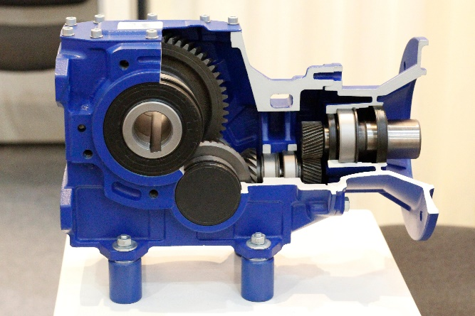
د1 أعطال نظام نقل الحركة
أعطال نظام نقل الحركة: القابض
يتناول هذا القسم أعطال نظام نقل الحركة والإجراءات اللازمة لصيانته وإصلاحه.
أعطال القابض: الانزلاق: يحدث عندما يفشل القابض في التعشيق الكامل، ما يؤدي إلى فقدان القدرة في العجلات.
السحب: لا ينفصل القابض تمامًا، ما يجعل تغيير التروس صعبًا.
الاهتزاز: اهتزاز أو رعشة محسوسة عند تعشيق القابض، غالبًا ما يكون سببها التلوث أو عدم المحاذاة.
فقدان الدفع: فشل كامل في نقل القدرة، غالبًا بسبب التآكل أو التلف.
الضوضاء المفرطة: ضوضاء غير عادية ناتجة عن عدم المحاذاة أو التآكل أو أعطال آلية التشغيل.
التآكل وعدم المحاذاة: مشكلات شائعة تؤدي إلى ضعف أداء القابض وقد تتطلب تعديلًا أو استبدالًا.
أعطال نظام نقل الحركة: صندوق التروس
أعطال علبة التروس: مشكلات اختيار التروس: صعوبة في تعشيق التروس أو تغييرها بسبب تآكل وحدات التزامن أو الوصلات أو التلف الداخلي.
تسربات الزيت: يؤدي تسرب سائل ناقل الحركة من موانع التسرب أو الحشوات إلى ضعف التشحيم وتلف علبة التروس.
الروابط والتجهيزات: يمكن أن تؤدي الأعطال في روابط التروس أو تجهيزاتها إلى ضعف تعشيق التروس أو اختيارها.
مقطع عرضي لعلبة التروس
A103000399247

Slide 47
د1 أعطال نظام نقل الحركة
أعطال سائل ناقل الحركة
مستويات السائل: يمكن أن تؤدي المستويات المنخفضة لسائل ناقل الحركة إلى ارتفاع درجة الحرارة وضعف في تغيير التروس واحتمالية تلف
ناقل الحركة.
التسربات: يجب معالجة تسربات سائل ناقل الحركة الناتجة عن تآكل الحشوات أو موانع التسرب للحفاظ على مستويات السوائل المناسبة
ومنع التلف.
الحشوات وموانع التسرب: يمكن أن يؤدي تآكل أو تلف الحشوات وموانع التسرب إلى تسرب السوائل، ما يُسبب انخفاض التشحيم والتبريد
داخل نظام نقل الحركة.
أعطال نظام مجموعة الدفع وناقلات الحركة النهائية
أعمدة الدعم/الدفع: يمكن أن تُسبب الأعمدة البالية أو التالفة اهتزازًا وفقدانًا في نقل القدرة.
الوصلات العامة ووصلات السرعة الثابتة: تُسبب الوصلات البالية أو التالفة ضوضاء وفقدانًا لنقل القدرة بسلاسة، خاصةً في مركبات الدفع الأمامي والدفع الرباعي.
المحامل، والجراميق، وموانع التسرب: يمكن أن تؤدي الأعطال في هذه المكونات إلى الاهتزاز أو الضوضاء أو تسرب السوائل، ما يؤثر في تشغيل نظام مجموعة الدفع.
الاختبار التشخيصي وأنظمة التشخيص على متن المركبة
الاختبار التشخيصي: استخدم أدوات التشخيص لتحديد الأعطال، مثل أنظمة التشخيص على متن المركبة التي تُراقب أعطال نظام نقل الحركة وتبلّغ عنها.
معدات التشخيص على متن المركبة: تُساعد على تشخيص مشكلات ناقل الحركة ونظام مجموعة الدفع والقابض في المركبة من خلال قراءة رموز الخطأ وبيانات جهاز الاستشعار.
طرق الإبلاغ عن الأعطال: يضمن التوثيق السليم من خلال سجلات الفحص والتقارير الشفوية للمشرفين دقة تشخيص الأعطال وإصلاحها.
A103000399247

Slide 48

د2 عمليات الصيانة
عمليات الصيانة: العمل وفقًا لإجراءات الشركة المُصنعة
إجراءات الشركة المصنعة: اتّبع إجراءات الصيانة والإصلاح الموصى بها من قِبل الشركة المصنّعة كما هو موضح في الكتيبات وبطاقات العمل.
توصيات السلامة: التزم دائمًا بإرشادات السلامة، بما في ذلك ارتداء معدات الحماية الشخصية المناسبة واستخدام المعدات بشكل صحيح.
مناولة المواد: التعامل السليم مع المواد الكيميائية والزيوت والمواد الأخرى لتجنب التلوث وحماية المكونات.
القوانين واللوائح
القوانين الوطنية والدولية: اتّبع اللوائح المتعلقة بمراقبة التخلص من المواد الخطرة، مثل الزيوت والمواد الكيميائية المستخدمة في أنظمة النقل.
التخلص من النفايات: تأكد من التخلص السليم من النفايات وفقًا للوائح البيئية.
حماية المركبة والنظام
حماية المركبة: احرص على حماية أنظمة المركبة في أثناء الصيانة، مثل وضع أقفال الترس التفاضلي للدفع الرباعي عند رفع المركبة ودعمها.
حماية النظام: تأكد من حماية المكونات من الغبار والزيت والملوثات الأخرى في أثناء إجراءات الصيانة.
صيانة المركبة وإصلاحها (الصيانة)
A103000399247

Slide 49
د2 عمليات الصيانة
عمليات الصيانة
الصيانة الروتينية وإصلاح الأعطال:
تشمل مهام الصيانة الشائعة تعديل القابض ومحاذاته، وفحص سوائل علبة التروس الآلية، وتغيير الزيت، وإصلاح روابط التروس.
استبدال جرموق عمود الدفع: افحص الجراميق البالية أو التالفة واستبدلها لمنع دخول الأوساخ والحطام إلى الوصلات.
الاستخدام الصحيح لمعدات الحماية الشخصية: تأكد من ارتداء معدات الحماية الشخصية المناسبة في أثناء جميع إجراءات الصيانة من
أجل السلامة.
إجراءات الصيانة البديلة للظروف القاسية:
الظروف القاسية:
تتطلب المركبات التي تعمل في بيئات قاسية، مثل الظروف الجافة أو المتربة أو ذات درجات الحرارة العالية، إجراءات صيانة محددة لحماية المكونات.
مركبات السباق/الرالي: تحتاج المركبات المستخدمة في رياضة السيارات أو البيئات القاسية إلى صيانة واستبدال أجزاء أكثر تكرارًا نظرًا لزيادة
التآكل والتمزق.
ملخص صيانة نظام نقل الحركة
يؤدي تحديد وتشخيص أعطال نظام نقل الحركة في وقت مبكر إلى منع حدوث أضرار جسيمة ويطيل عمر المركبة.
يضمن اتباع إجراءات الشركة المصنعة وإرشادات السلامة واللوائح القانونية إجراء صيانة وإصلاح مناسبين.
تضمن الصيانة الدورية والاهتمام بالظروف القاسية الأداء الأمثل والسلامة لنظام نقل الحركة في المركبة.
A103000399247

Slide 50
شكر وتقدير
الصور
123 آر إف: ريجوف (الشريحة 22)، تشيه يوان (الشريحة 39)؛ بيرسون إديوكيشن ليمتد: ستوديو 8 (الشريحة 11)؛ شوترستوك: دريمنيكون (الشريحة 7)، أوليغ دوروشين (الشريحة 12)، كيونجكيونج (الشريحة 14)، ستاندريت (الشريحة 17)، شارفسين (الشريحة 20)، كارتينكين 77 (الشريحة 25)، نيلادن (الشريحة 28)، راسستوك (الشريحة 32)، بنور تك (الشريحة 34)، سودهير ساكثان (الشريحة 37)، كالابي ياو (الشريحة 40)، جامانا (الشريحة 42)، مارينا ديمكينا (الشريحة 45)، إندستري فيويز (الشريحة 47).
A103000399247

